Slide 1
Использование информационно-коммуникационных технологий в логопедической работе с детьми дошкольного возраста
Работа выполнена учителем–логопедом МБДОУ детского сада № 31 г. Пензы
Мирошниченко А.А.
2018г.

Slide 2
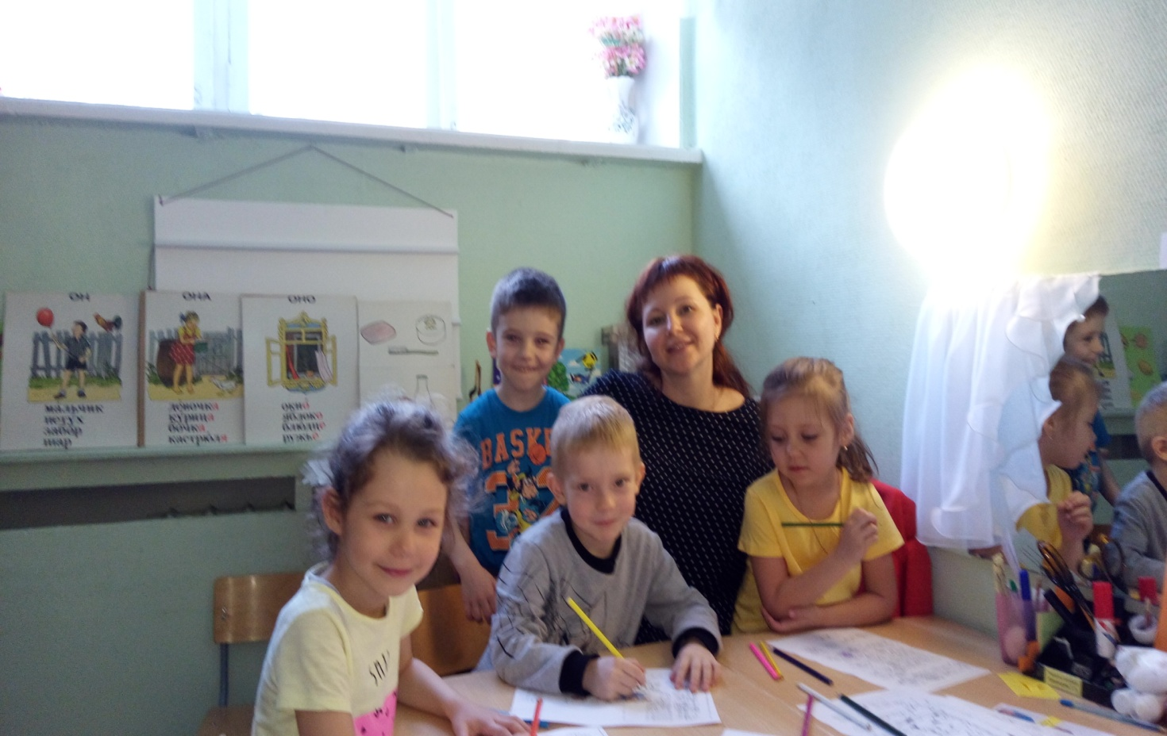
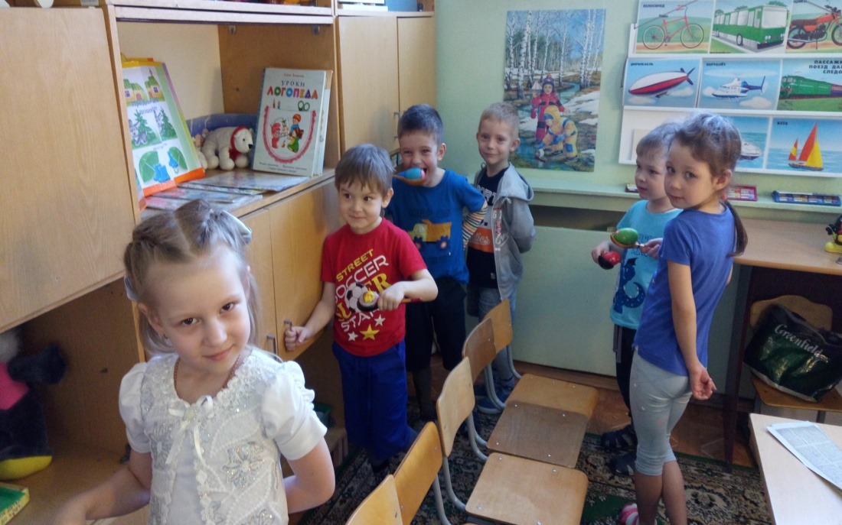
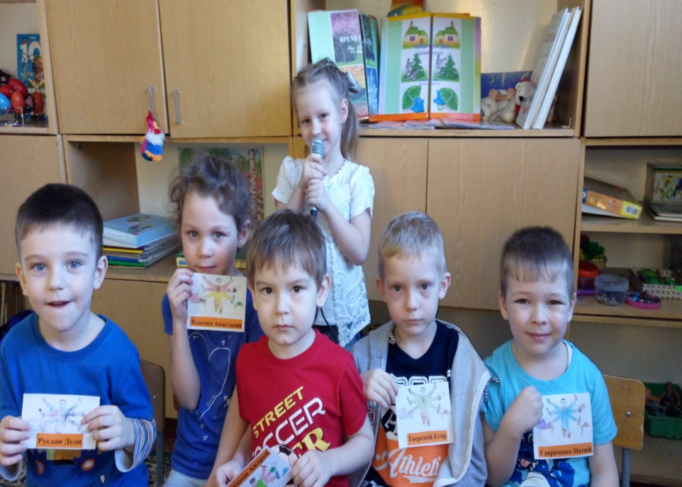
Логопедические занятия способствуют постепенному развитию всех компонентов речи и подготовке к школе.

Slide 3
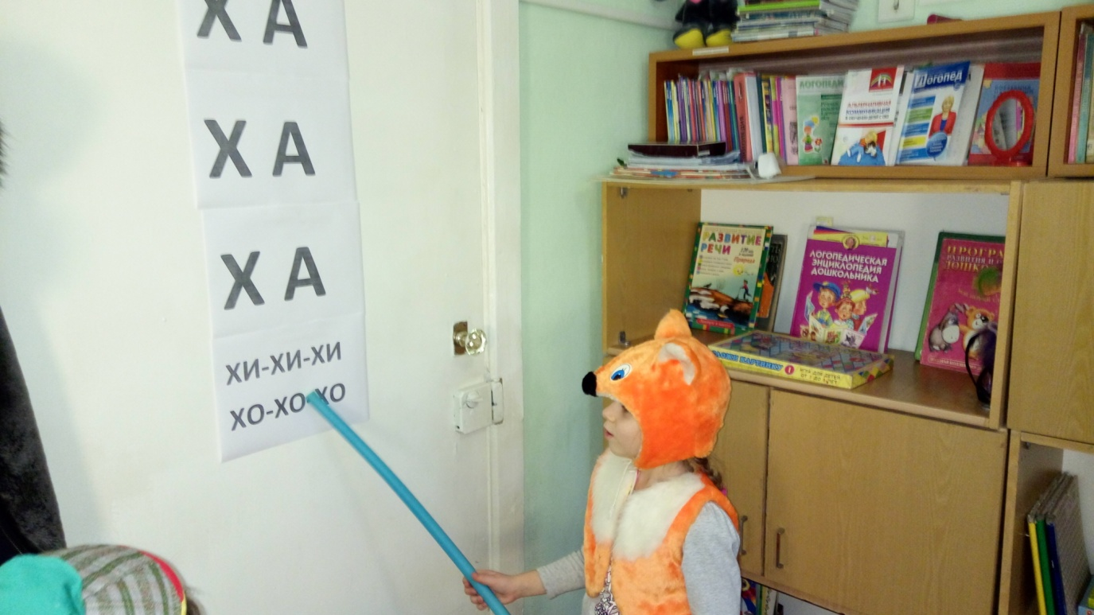
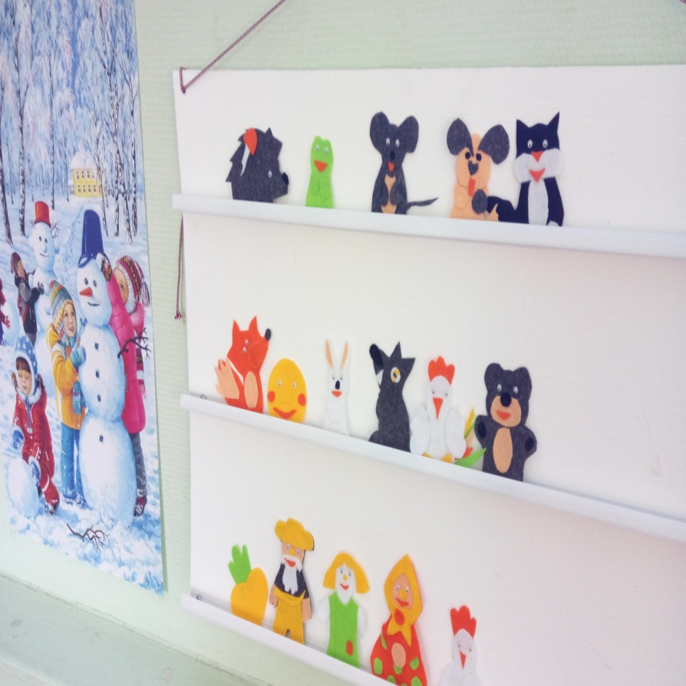
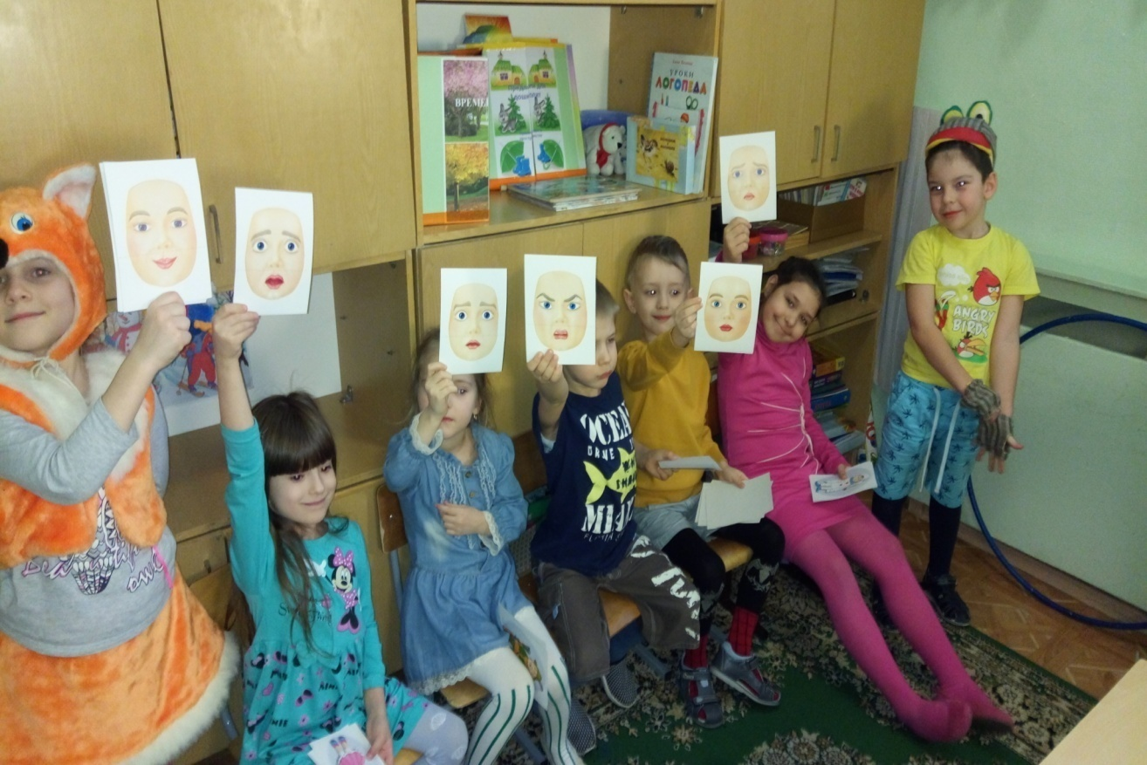
Одна из главных задач логопеда - поиск и разработка новых, более эффективных методов и приёмов работы с детьми.

Slide 4
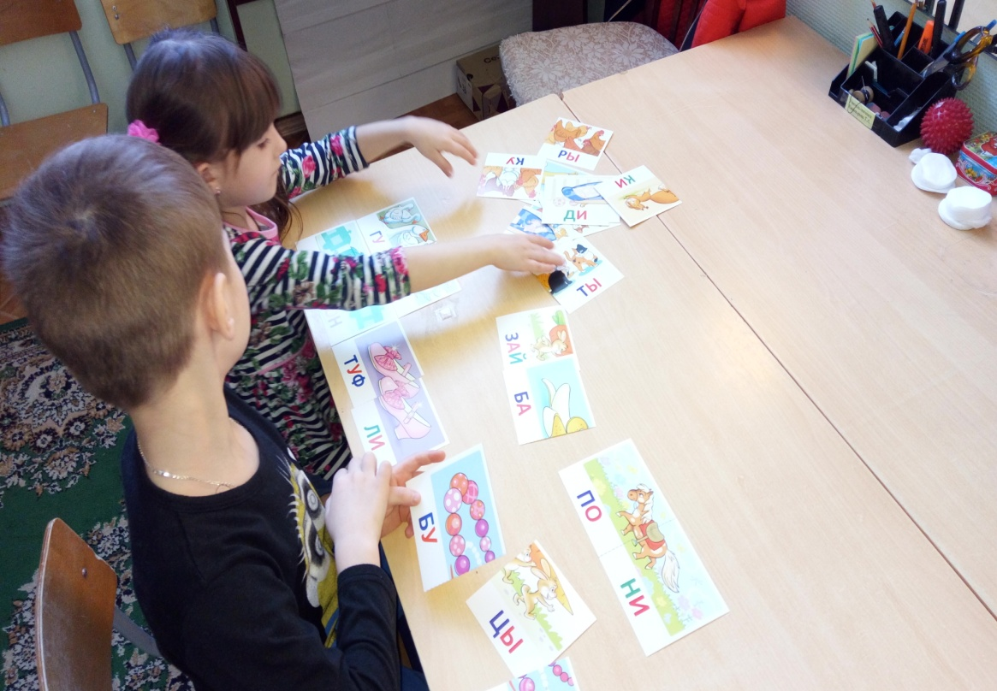
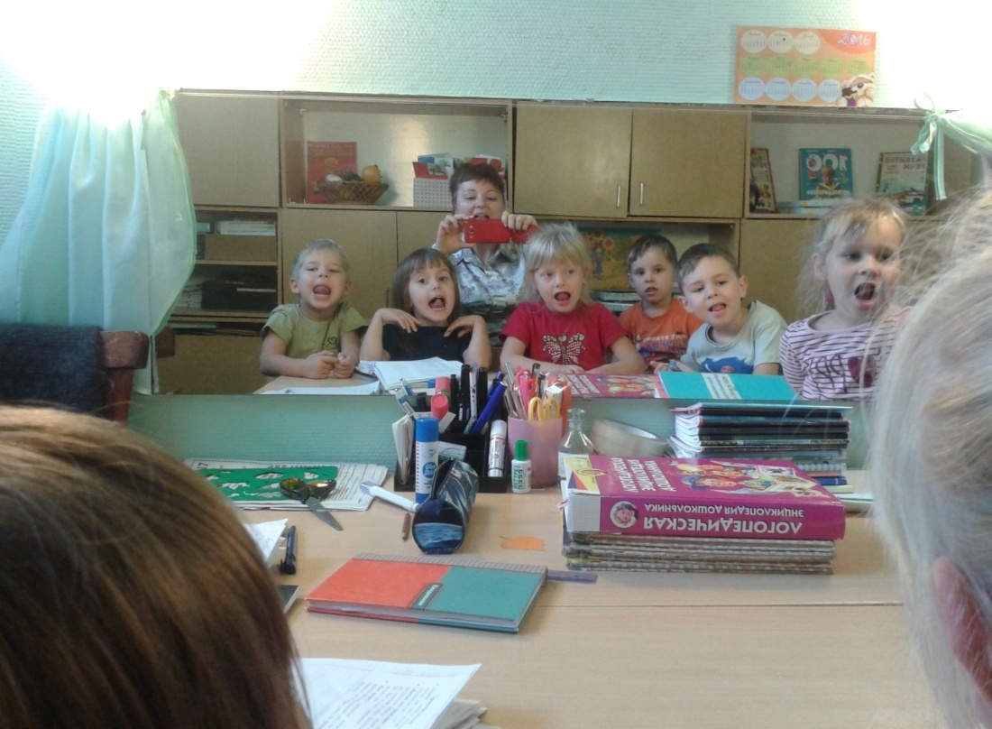
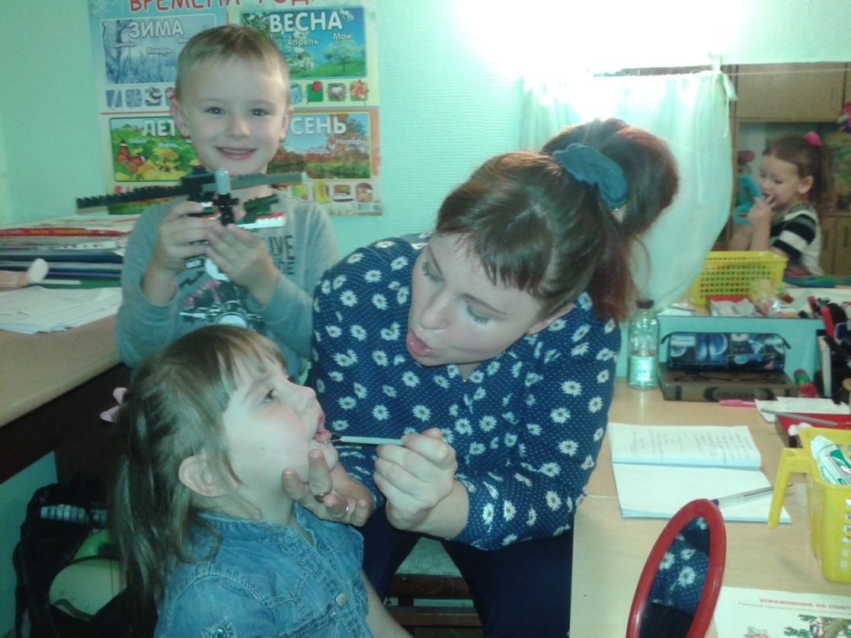
Проведение на подгрупповых и индивидуальных логопедических занятиях специально подобранных игр, создаёт максимально благоприятные условия для развития детей.

Slide 5
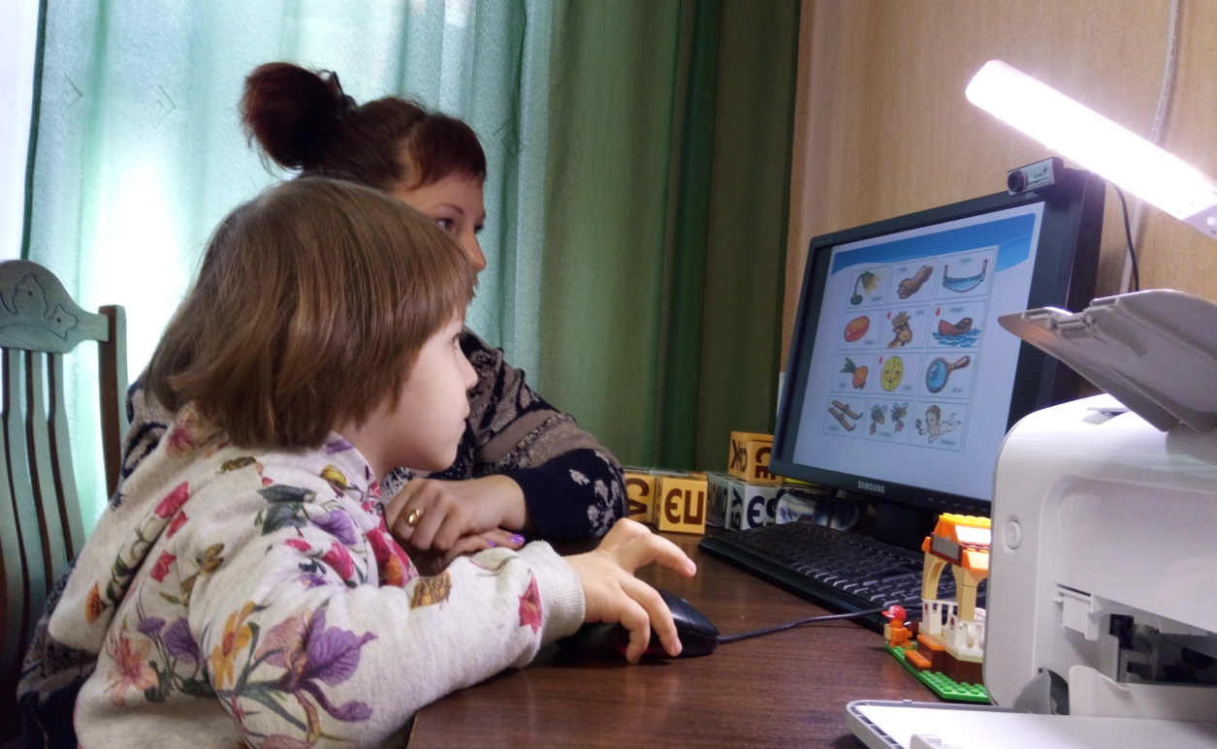

Slide 6
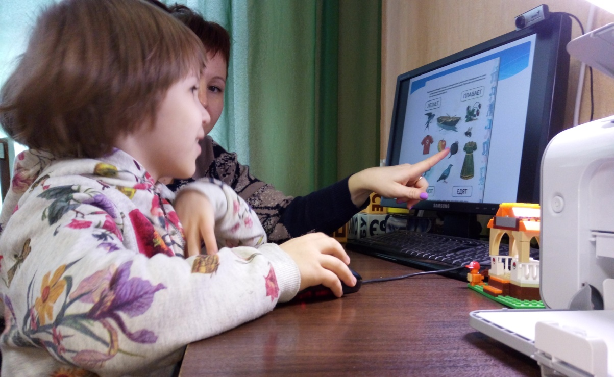
- развивать фонематические процессы; - мелкую моторику; - способствуют активизации у детей концентрации внимания, памяти, мышления; - расширяют словарный запас и кругозор детей; - увеличивают речевую активность; - формируют навыки правильной речи.
Информационно–коммуникационные технологии позволяют:

Slide 7
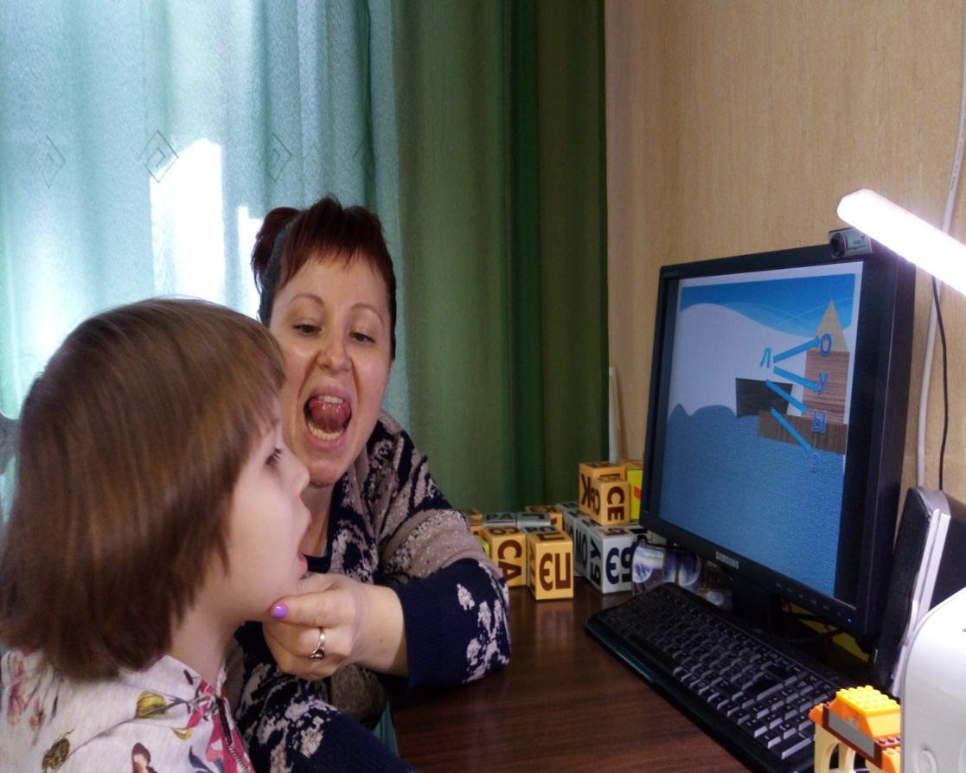
Преимущества использования ИКТ В РАБОТЕ УЧИТЕЛЯ -ЛОГОПЕДА
1.Информационная ёмкость.
2.Компактность.
3.Доступность.
4.Наглядность.
5.Эмоциональная привлекательность.
6.Мобильность.
7.Многофункциональность.

Slide 8
Приёмы автоматизации звука л.
Работа выполнена учителем–логопедом МБДОУ детского сада № 31 г. Пензы
Мирошниченко А.А.
2018г.

Slide 9
Цель: автоматизация звука л в слогах, словах и предложениях.
Задачи:
закрепление навыка произношения звука л в слогах, словах , предложениях;
развитие фонематического слуха;
формирование навыка самоконтроля за собственной речью;
развитие внимания, памяти, мышления.

Slide 11
л
А

Slide 12
л
О
У
Ы
э

Slide 13
Автоматизация звука л в слогах
гла-гла-гла
Пла-пла-пла
Дла-дла-дла
Фла-фла-фла
Ала-оло-элэ
Оло-улу-ала
Ылы-оло-ало
Ал-ал-ал
Ол-ол-ол
Ул-ул-ул

Slide 16
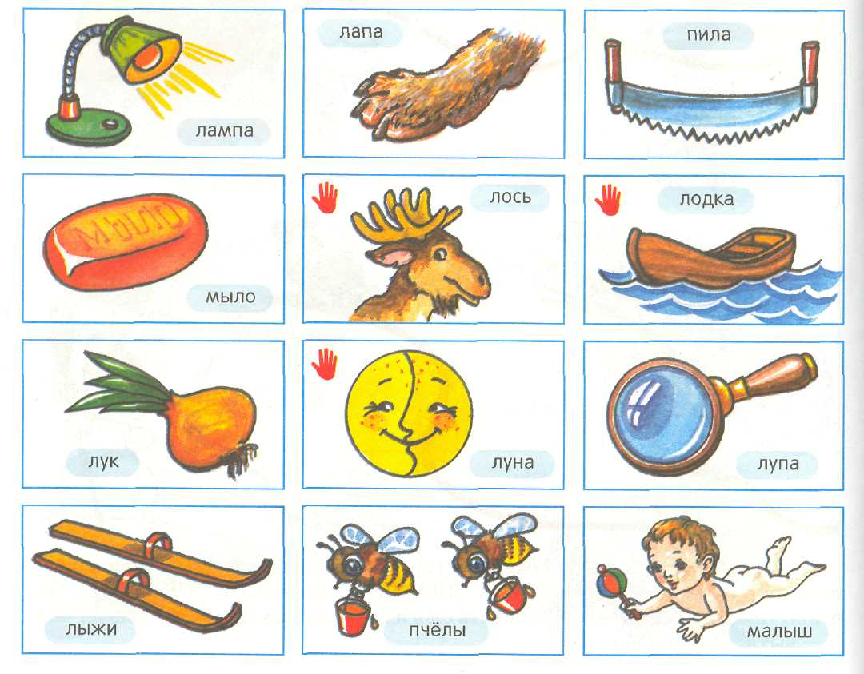

Slide 17
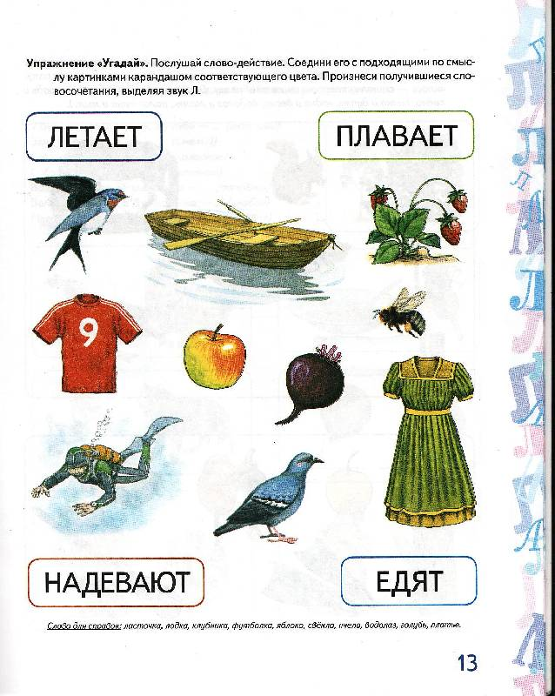

Slide 18
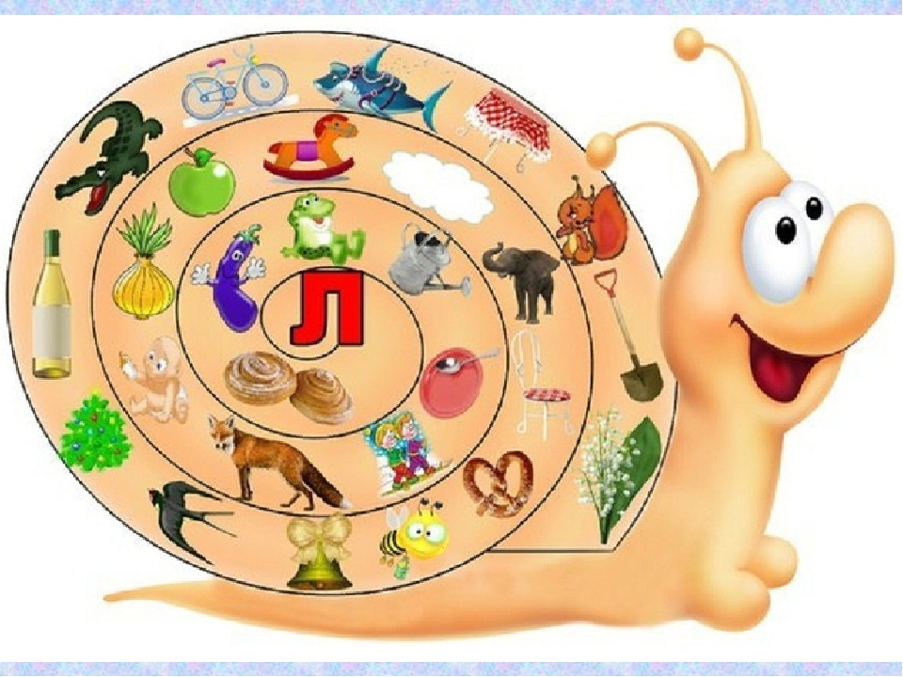

Slide 19
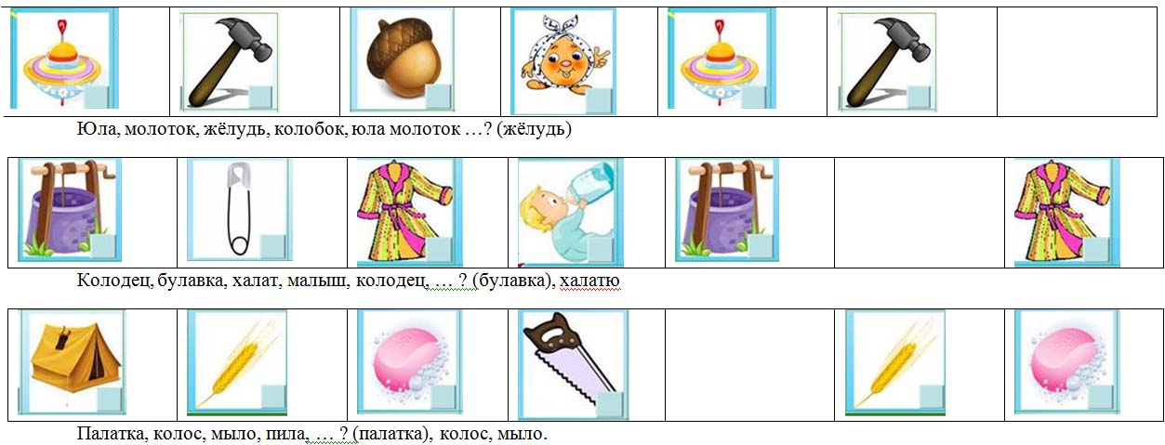
Составь последовательность картинок со звуком Л

Slide 20
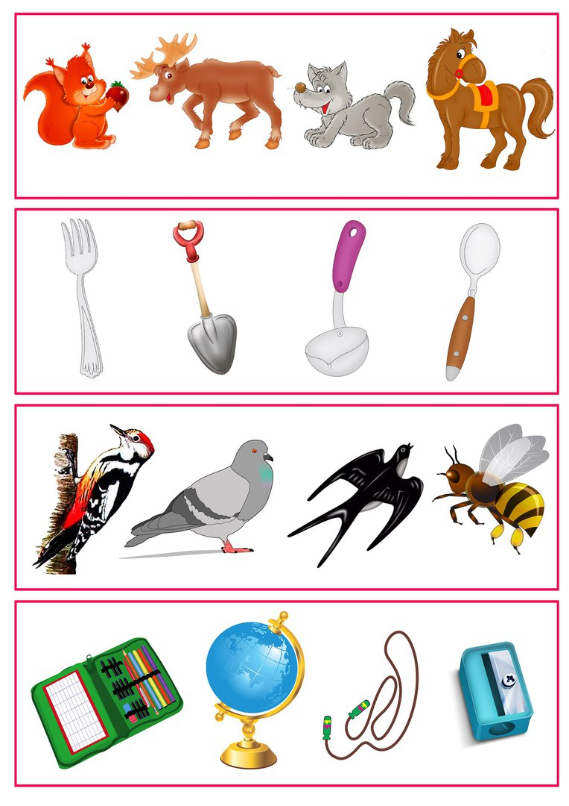
4 лишний ?

Slide 22
Успехов в автоматизации!
Звука л

